Slide 1
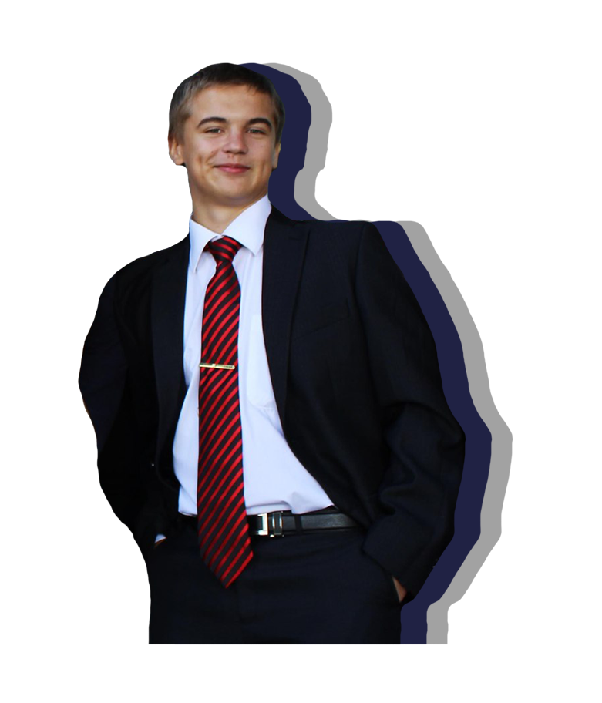
Здравствуйте, меня зовут Сериков Константин. Я рад, что могу принять участие в конкурсе СПбГУ «Проба пера». В презентации расскажу о себе, а также отвечу на вопрос, почему именно я достоин стать студентом этого ВУЗа?

Slide 2
Я живу в городе Владимире Владимирской области. Тихий, милый городок. Наша область – сеть исторических объектов. Горжусь тем, что хорошо знаю историю своего края.

Slide 3
Учусь в 11 классе «Б» МАОУ Гимназия №35 города Владимира, которая известна как одно из лучших учебных заведений города. Я благодарен гимназии за предоставление условий для реализации своих способностей.

Slide 4
Я очень активный человек: стремлюсь принимать участие во всех мероприятиях, ежегодно участвую в различных олимпиадах.

Slide 5
Участвую в различных спортивных мероприятиях.

Slide 6
Стремлюсь плодотворно реализовывать своё творческое «Я».

Slide 7
По мере взросления, я начал осознавать, что школьных занятий мне недостаточно. Я поступил в «Американский дом», негосударственное образовательное учреждение, где можно изучить английский язык под руководством преподавателей из США. Учился в нем 4 года, окончил в 10 классе. Теперь я практически свободно общаюсь на английском языке.

Slide 8
Активно занимался в творческом объединении «Одиссея». Наш коллектив принимал участие в театральном фестивале «Шоколад», неоднократно выступал в своей гимназии, других учебных заведениях. Мы хорошо выступили и победили на областном конкурсе «Лидерство».

Slide 9
Моё основное хобби – киберспорт - командные игровые соревнования с использованием компьютерных технологий. Я понимаю, что сейчас в России эта сфера развита слабо, но уверен, что ситуация измениться в ближайшем будущем. Дисциплины, в которых я принимаю участие это Dota 2 и CS:GO.

Slide 10
Моя повседневная жизнь тесно связана с компьютером. Я свободно пользуюсь программами Photoshop, Sony Vegas Pro и их аналогами.

Slide 11
В 8 классе я начал задумываться о выборе специальности, чем займусь, когда окончу среднюю школу. Было сложно принять конкретное решение, потому что я не понимал разницу между школьником и студентом. Тогда я стал размышлять, кто такой студент на самом деле?

Slide 12
Решил составить список качеств, которыми, на мой взгляд, должен обладать каждый студент. Считаю, что он должен быть ответственным, организованным, умным, мотивированным, целеустремленным, самостоятельным, грамотным, начитанным. Поставил себе цель - я стану именно таким.

Slide 13
Прошло 3 года и сейчас могу уверенно сказать, что цель достигнута. Я мотивирован и целеустремлен. Я уверен, что хорошо сдам ЕГЭ. Я уверен, что поступлю по направлению, которое мне нравится, я буду хорошо учиться и стану хорошим, востребованным специалистом.

Slide 14
Причина такой уверенности – моя подготовка. Я готов стать студентом Санкт-Петербургского государственного университета.

